Slide 1
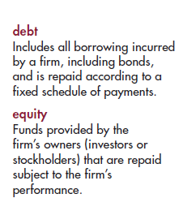
المقترض :
هي كل عمليات الاقتراض التي تقوم بها الشركة بما في ذلك السندات وتسدد وفقا
لجدول ثابت للمدفوعات
الممتلك:
الاموال المقدمة من قبل مالكين الشركة (المستثمرين او حملة الاسهم) المدفوعة للشركة

Slide 2
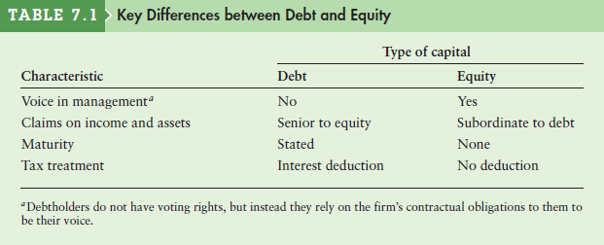
الممتلك | المقترض | الخصائص
نعم | لا | التصويت في الادارة
ثانوية للمقرض | اولية للممتلك | المطالبة على الارباح والموجودات
بلا | محدد | الاستحقاق
لا اقتطاع | اقتطاع الفائدة | الضريبة

Slide 3
الاسهم الممتلكة من الاشخاص:
وهي جميع الاسهم العادية الممتلكة من قبل شخص واحد او شركة خاصة تتكون افراد اوعائلة.
الاسهم الممتلكة من العامة:
وهي جميع الاسهم العادية الممتلكة من قبل مستثمرين او افراد او شركات
الاسهم المقربة:
وهي جميع الاسهم العادية الممتلكة من قبل مجموعة صغيرة تكون بينهم قرابة مثلا
الاسهم الواسعة:
وهي الاسهم الممتلكة من قبل مجموعة واسعة كان تكون شركات اشغاص مستثمرين
القيمة الاسمية للسهم:
هي قيمة عديمة الفائدة نسبيا لاغراض قانونية توكد ان للمالك نسبة من الشركة
الحقوق الضمانية:
تسمح لاصحاب الاسهم المشتركين للبقاء متكافين في حق ملكية الشركة وبالتالي التصويت في الشركة
تقليل الملكية:
عند اصدار سهم جديد سوف تقل نسبة ملكية حاملي الاسهم عما كانت عليه
تقليل الارباح:
عند اصدار سهم جديد سوف تقل نسبة الارباح عما كانت عليه
الحقوق:
الادوات المالية التي تساعد حاملي الاسهم بشراء اسهم اضافية اقل من سعر السوق وتعتمد على نسبة ما يمتلكه من اسهم

Slide 4
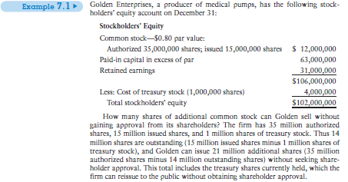
الاسهم المصرح بها:
وهي عدد الاسهم العادية التي يُسمح للشركة اصدارها
الاسهم المتداولة:
وهي الاسهم العادية التي يمتلكها الجمهور
اسهم الخزانة:
وهي الاسهم التي اعيد شراؤها من الشركة
الاسهم المصدرة:
وهي حاصل جمع الاسهم المتداولة والاسهم المخزونة

Slide 5
مقسوم الارباح:
يخضع قرار توزيع الارباح على عاتق مجلس الادارة ,يتم توزيع الارباح باشكال (نقد,بضاعة,اسهم)ولايتم توزيع الارباح على حملت الاسهم العادية حتى تدفع جميع مستحقات الحكومة والدائنين وحملة الاسهم الممتازة

Slide 6
القيمة الاسمية للاسهم العادية:
هي قيمة اسمية محدد تستخدم مع نسبة مقسوم الارباح لتحديد مقدار الارباح السنوية
القيمة غير الاسمية :
الاسهم الممتازة ليس لها قيمة اسمية محدد لكن لها حق من مقسوم الارباح
ميزة تحويل الاسهم الممتازة
الاسهم الممتازة التراكمية
غير التراكمية

Slide 7
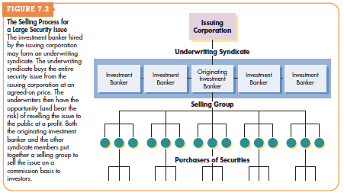

Slide 8
فرضية كفاءة السوق:
- نظرية تصف سلوك المفترض للسوق (ممتاز) وتحدد الاتي:
1- العوائد المتوقعة = العوائد المتحققة
2- سعر الاسهم تشير الى كل المعلومات المتاحة عن الشركة واسهمها
3-ليس من الضروري تضييع وقت المستثمرين عن طريق البحث عن المعلومات المالية لذلك الاسهم يجب ان تسعر

Slide 10
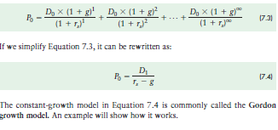

Slide 11
